Slide 1
여가레크리에이션의 역사적 관점

Slide 2
여가레크리에이션이 역사적 관점
1) 여가의 시작은?
놀이는 문화보다 더 오랜 역사를 가진다.
그러나 여가나 놀이는 교육의 주된 관심영역이 될 수 없었다.
교육의 목적은 사회에 필요한 사람을 만드는 것이지 인생의 목표를 이루는 것이 아니기 때문이다.
고대의 여가는 현대적 의미와 달랐다.

Slide 3
여가레크리에이션이 역사적 관점
1) 여가의 시작은?
인류의 역사와 여가 - 자신과 가족의 생존을 위한 활동에 중점이 되었던 고대시절
문명의 발달로 노동하는 인류와 노는 인류로 분할되어짐
창조론적 여가 - 여가의 창조
역사상 가장 오래된 여가 기록

Slide 4

여가레크리에이션이 역사적 관점
1) 여가의 시작은?
원시 사회의 여가기능은 쾌락적, 향락적, 회복적 기능을 가지고 있었다
공동체에서 안전과 결속을 강화하는 기능
자기표현을 지향하는 기능
어린이와 성인간의 학습과 관습을 전달하는 기능

Slide 5
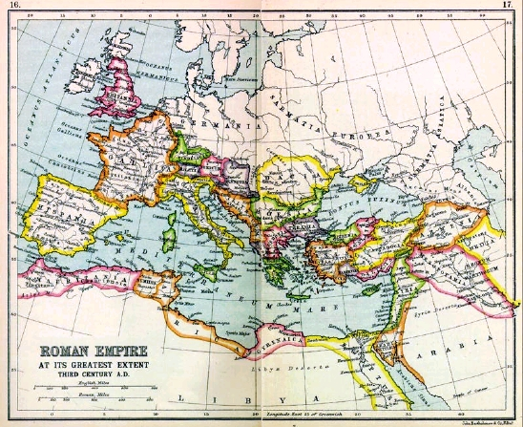
기록된 여가를 찾아서 - 고대 그리스를 아시나요?

Slide 6
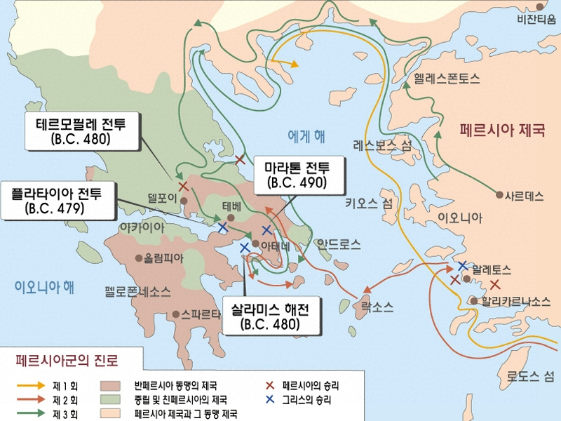
고대 그리스를 아시나요?

Slide 7
여가레크리에이션이 역사적 관점
2) 고대 그리스 여가
의례 행사로서의 여가
고대사회의 여가는 의례행사 참석이었다
고된 노동으로부터의 휴식과 사회제사적 활동에 참여하는 것이 고대 여가 활동의 특징이었다
그리스의 대표적인 여가활동은 체전이었다

Slide 8
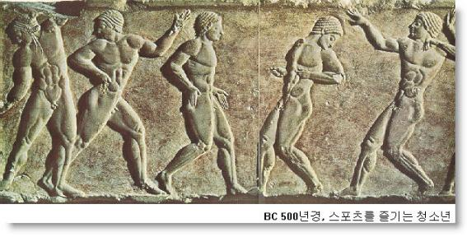
여가레크리에이션이 역사적 관점
2) 고대 그리스 여가
올림픽
기원전 800여년전부터 올림피아에서 4년마다 열림
고대 올림픽 경기는 남자들만이 참가
(여자는 참가뿐만 아니라 관전조차 금지되었다.)
모든 선수들이 벌거벗은 채로 경기를 벌였다고 한다.
경기 종목도 처음에는 단거리 달리기만 실시하다가 차츰 중거리·장거리를 포함시키고, 복싱·레슬링·원반던지기·창던지기·전차 경주 등이 더해졌다.

Slide 9
여가레크리에이션이 역사적 관점
2) 고대 그리스 여가
4대 범그리스 제전경기
올림피아 : 4년마다 7,8월에 제우스를 기념
피티아 : 델포이 신전에서 아폴로 신을 기념하여
4년마다 여름에 열림
이스트미아 : 포세이돈 신전에서 2년마다 봄 또는 이른
여름에 열림
네미아 : 펠로폰네소스 북동쪽지방에서 제우스를
기념하여 2년마다 9월에 열림
(대부분 아르고스에서 열림)

Slide 10
여가레크리에이션이 역사적 관점
2) 고대 그리스 여가
판아테나이아 축제
고대 아테네의 국가 축일
포세이돈과 아테나의 전쟁
포세이돈-바닷물이 솟아나는 샘을 만들어서 도시를 부유하게 해 주겠다고 약속함
아테나는 올리브 나무만 심어줌
그리스인들은 그들의 신으로 아테나를 선택함
고대 아테네가 세워지게 됨

Slide 11
여가레크리에이션이 역사적 관점
2) 고대 그리스 여가
판아테나이아 축제
4년마다 행해지는 대 판아테나이아 축제
매년 7월경에 해당하는 헤카톰이온에 아테네에서 아테나여신의 탄생을 기리기 위해 거행되는 소 판아테나이아 축제
아테네의 국가 축일이기도 하여 여성, 그리스인이 아닌 외국인, 심지어 노예까지도 참가 할 수 있었음
운동경기 이외에도 음악 경연이나 호메로스 서사시 암송 대회등이 개최됨

Slide 12
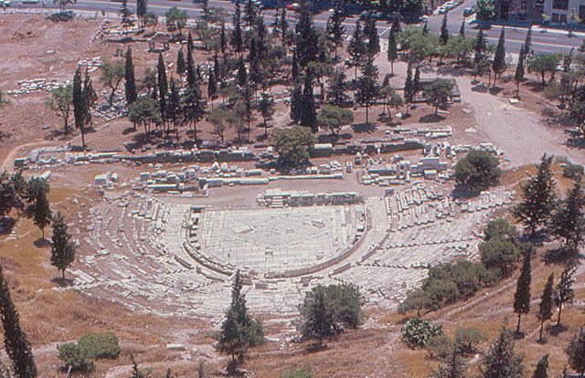
여가레크리에이션이 역사적 관점
2) 고대 그리스 여가
디오니소스 축제
디오니소스 = 로마신화의 바커스
고대 그리스 여인들이 섬기는 신
고대 그리스 여인들의 힘든 삶 속의 여가 기회 제공
1년에 4번 열림
연극 공연이 주요 내용
인간의 오만함으로 신성에 맞서고 그 결과 인간의 파멸의 길을 걷게 된다는 비극적 내용의 연극이 주제
디오니소스 축제기간만 제한적으로 공연

Slide 13
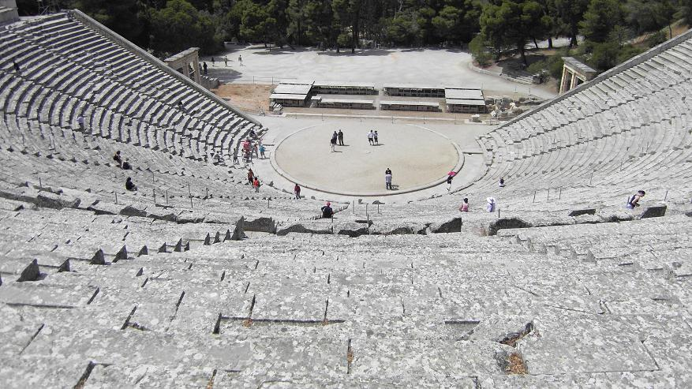
여가레크리에이션이 역사적 관점
2) 고대 그리스 여가
고대 그리스의 원형극장

Slide 14
여가레크리에이션이 역사적 관점
2) 고대 그리스 여가
전인적 수양과 문명의 발달 연계 1-1
마음, 몸, 정신의 수양 - 문명의 발달
아테네인 – 저술, 예술, 운동에 노력
그리스의 노예제도가 여가에 영향을 줌
철학자들과 여가의식
아리스토텔레스의 여가철학 – 일과 여가의 균형을 주장

Slide 15
여가레크리에이션이 역사적 관점
2) 고대 그리스 여가
전인적 수양과 문명의 발달 연계 1-2
여가 레크리에이션은 일과는 분리된 자유로운 시간이며 여가 게급은 올바르고 현명한 정부를 만들기 위해 지지되는 가장 고귀한 인간활동이다 .
– 아리스토텔레스 -
시민계급부터 귀족계급에 제한되어진 여가
지배하는 사회로 노동을 기피하고 여가를 중시함
그러나 여가의 향락화로 국가 멸망

Slide 16
여가레크리에이션이 역사적 관점
3) 고대 로마의 여가
국가의 원동력에서 패망의 원인으로 1-1
초기 로마의 교육과 여가적 환경은 로마발달의 기초가 됨
정치적 목적을 실현하는 수단으로 여가 활용
시민의 불만을 해소시켜 주는 정치적 수단으로 여러가지 유흥시설 제공함
공공여가가 발달

Slide 17
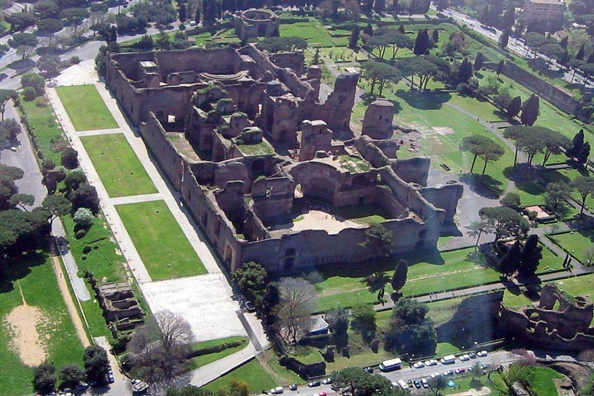
여가레크리에이션이 역사적 관점
3) 고대 로마의 여가
<그림3> 고대로마의 워터파크

Slide 18
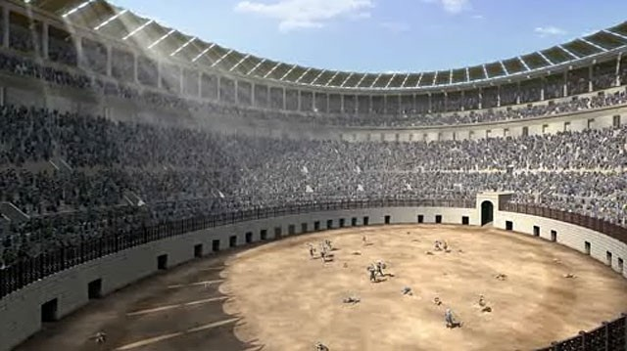
여가레크리에이션이 역사적 관점
3) 고대 로마의 여가

Slide 19
여가레크리에이션이 역사적 관점
3) 고대 로마의 여가
국가의 원동력에서 패망의 원인으로 1-2
시민중심의 여가 - 목욕탕등
직접 참여하는 여가분위기 조성중기 이후 향락적 퇴폐적 여가로 변질
사치와 나태로 부패 조장
격투기등 관람중심의 경기장과 목욕탕등은 육체의 무기력을 만드는 결과를 초래
소비적이고 퇴폐적인 놀이문화로 발전
여가의 타락이 로마 멸망의 원인 중 하나

Slide 20
여가레크리에이션이 역사적 관점
4) 중세시대의 여가
여가의 암흑기
퇴폐적 로마말기의 반발
기독교문화의 지배시기
근면한 노동과 명상을 중요시 여김
주된 여가활동 - 기도와 명상
성직자들의 여가반대
향락적인 여가 레크리에이션활동 통제

Slide 21
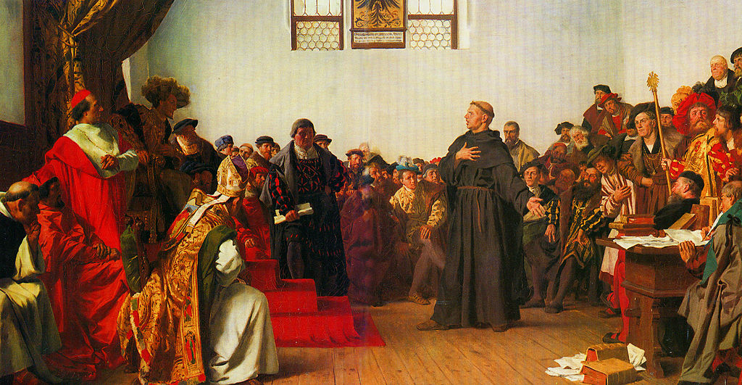
여가레크리에이션이 역사적 관점
4) 중세시대의 여가
여가의 암흑기
지배계층은 축제, 연회, 수렵, 여행, 도박, 가면무도회, 매사냥등의 여가를 즐김
농민들은 농한기를 이용한 음식, 술, 노래, 춤, 복싱등과 같은 일상생활에 있어서 연회와 축하행사를 가지며 교회가 인정하는 공휴일을 이용
마틴루터의 종교개혁과 여가
현대볼링의 창시자 마틴루터

Slide 22
여가레크리에이션이 역사적 관점
5) 르네상스 시대의 여가
문화와 여가의 황금기
과학과 예술의 발달기
지적인 활동과 창조적 힘이 활발한 시기
엄격한 도덕규칙을 경멸한 시기
남성의 여가활동
여성의 여가활동
펜싱, 도박, 투우, 체스, 사냥, 복싱, 보트 등
부친이나 남편의 여가활동에 함께 참여 및 음악회 참여
그러나 여가는 귀족의 전유물

Slide 23
여가레크리에이션이 역사적 관점
6) 산업화 시대의 여가
인구의 집중과 산업혁명으로 인한 여가문제발생
산업화로인한 도시의 인구집중
일 지향적인 문화 – 주당 평균 72시간
사회계층간의 여가 격차 발생
여가는 부유층과 귀족층의 전유물
정부의 삶의 질에 대한 개입 시작

Slide 24
여가레크리에이션이 역사적 관점
6) 산업화 시대의 여가
산업혁명으로 인한 여가본질이 변화
농촌
농촌
실외, 야외게임참여,
자기의존적 경향,
비상업적, 심리지향적,
그룹중심적, 신체중심적,
좁은 선택의 폭, 자발적,
일반화된 활동,
무계급, 지속적
실내, 옥내게임관람,
엔터테이너 경향,
상업적, 문화지향적,
개인중심적, 정신중심적,
넓은 선택의 폭, 조직적,
전문화된 활동,
유계급, 일시적
산업화

Slide 25
여가레크리에이션이 역사적 관점
6) 산업화 시대의 여가
후기산업사회에서 여가는 변하기 시작함
교육과 평등사상의 확산
유한계급의 문화적 독점이 무너짐
대중문화욕구 충족을 위한 기업의 대량생산이 시작되어짐
여가의 대중화 – 대중매체를 통한 여가문화 형성

Slide 26
여가레크리에이션이 역사적 관점
7) 기술 또는 정보화 시대의 여가
정보화와 서비스의 창조와 분배 강조
컴퓨터의 출현과 발달
인터넷의 발달
스마트 기기의 발달
남성 - 주당 35시간 이상의 여가 확보
여성 – 주당 28시간 이상의 여가 확보
그러나 여가에 대한 상대적 박탈감을 가진 시대

Slide 27
여가레크리에이션이 역사적 관점
8) 미래의 여가
산업혁명의 역사와 여가
1차 산업혁명 – 증기기관 중심
2차 산업혁명 – 전기 및 내연기관 중심
(모터, 전화, 전구, 축음기)
3차 산업혁명 – 디지털혁명 (인터넷 및정보통신기술)
4차 산업혁명 – 초연결성, 초지능성 중심

Slide 28

여가레크리에이션이 역사적 관점
8) 미래의 여가
4차 산업 혁명 의 주요 기술
인공지능
로봇공학
사물인터넷 (스마트홈, IoT)
3D printing
나노기술
연결 및 표시기술 (증강현실, 가상현실, 5G LTE, Mobile healthcare, UHD-TV)

Slide 29

여가레크리에이션이 역사적 관점
8) 미래의 여가
4차 산업 혁명 이후의 여가
무엇이 달라질까?

Slide 30
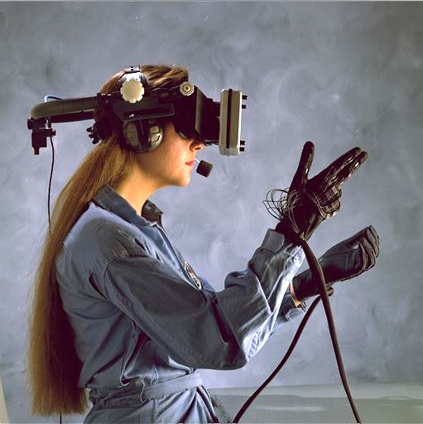
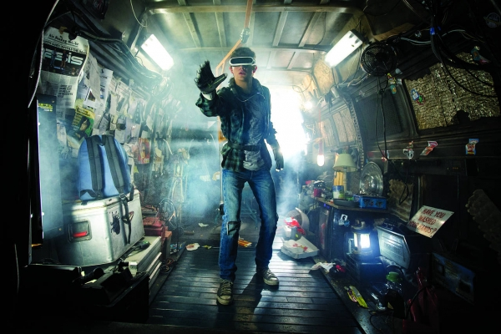
여가레크리에이션이 역사적 관점
8) 미래의 여가

Slide 31
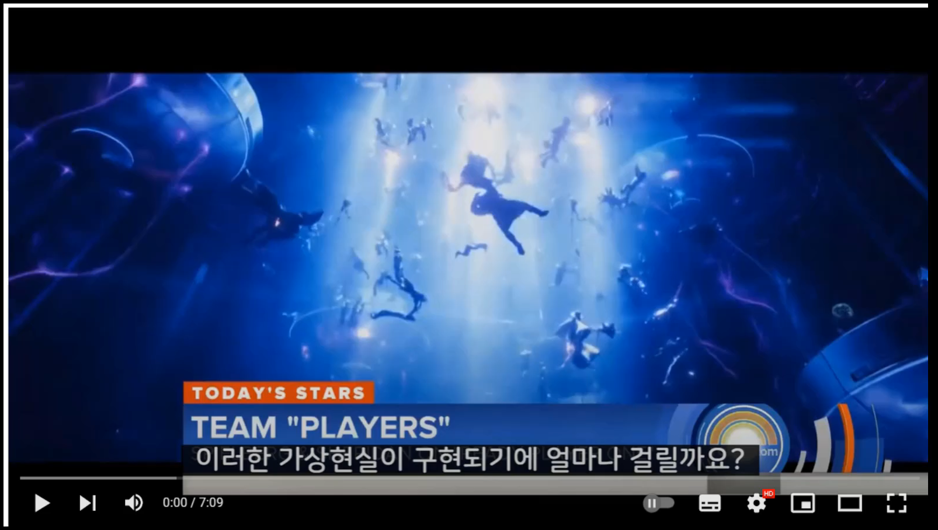

Slide 32
여가레크리에이션 동기 이해

Slide 33


여가이론과 여가레크리에이션 동기 이해
6
  여가레크리에이션 동기
여가 동기 = 여가참여동기
여가 동기란 한 개인이 여가에 참여하며 목표를 이루기 위해 무엇을 하고, 얼마나 열심히 하며, 얼마나 지속적으로 하느냐의 기제라고 할 수 있다

Slide 34
여가이론과 여가레크리에이션 동기 이해
6
  여가레크리에이션 동기
여가 동기 = 여가참여동기
현대인들의 여가참여 동기 (1/2)
건강
외모
휴식
짜릿함
추구
사교
호기심
쾌락추구
무료함 달래기
자기표현
현실탈출
시간 죽이기

Slide 35
여가이론과 여가레크리에이션 동기 이해
6
  여가레크리에이션 동기
여가 동기 = 여가참여동기
헌대인들의 여가참여 동기
현대인들의 여가참여 동기 (2/2)
자기계발
경제적 이득
자유감
신분과시
신분상승
불만의 표출
반항심
경쟁과 승부욕
도전
정서적 안정
봉사

Slide 36
여가이론과 여가레크리에이션 동기 이해
7
  여가참여동기
여가 동기 = 여가참여동기
헌대인들의 여가참여 동기
여가참여동기의 개념
활동 시작전 개인이 심리적으로 가지게 되는 의식적, 무의식적 이유
개인의 독특한 성격, 생활양식, 목적과 요구에 따라 다른 양상을 보임
본인의 자발적인 의지로 하고 자 하는 참여목적을 향한 심리적 행동

Slide 37
여가이론과 여가레크리에이션 동기 이해
7
  여가참여동기
여가 동기 = 여가참여동기
헌대인들의 여가참여 동기
내적 동기
참여과정 자체에 내재되어 있는 즐거움과 호기심 그리고 도전적이고 어려운 과제를 해결하고자 하는 의지와 열의
학습에 있어서도 가장 중요한 요인

Slide 38
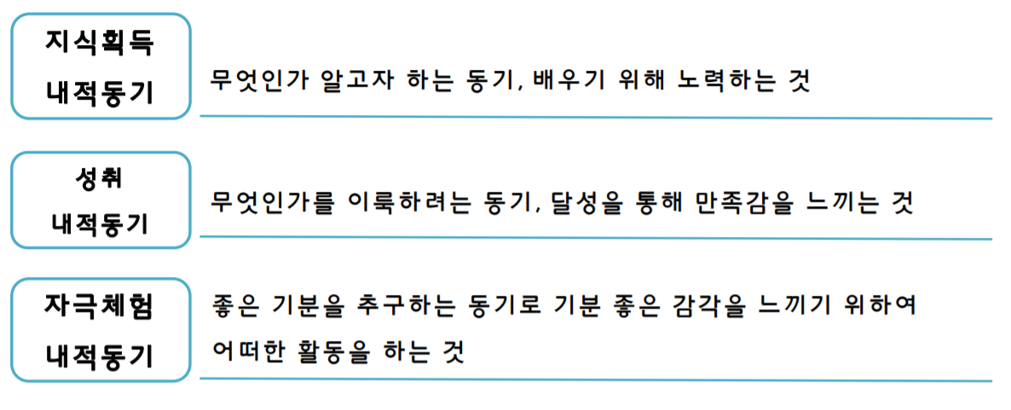
여가이론과 여가레크리에이션 동기 이해
7
  여가참여동기
여가 동기 = 여가참여동기
헌대인들의 여가참여 동기
내적 동기

Slide 39
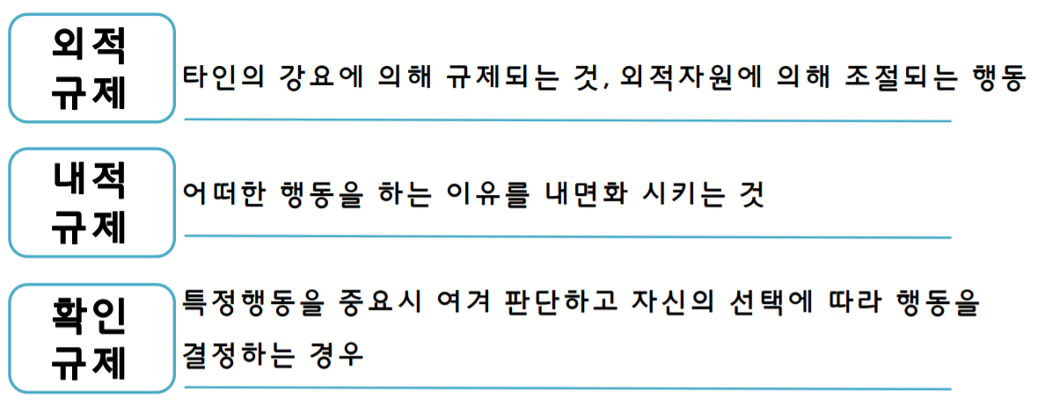
여가이론과 여가레크리에이션 동기 이해
7
  여가참여동기
여가 동기 = 여가참여동기
헌대인들의 여가참여 동기
외적 동기

Slide 40
여가이론과 여가레크리에이션 동기 이해
7
  여가참여동기
여가 동기 = 여가참여동기
헌대인들의 여가참여 동기
내적 동기와 외적 동기의 비교
내적 동기 | 외적 동기
행동자체에 즐거움이나 의미를 느껴 발생하는 강하고 능동적인 동기 | 행동에 따른 보상을 목표로 발생하는 약하고 수동적인 동기
축구는 너무 재미있어! 축구가 좋아!!! | 오늘 축구 이기는 팀이 주말 외출간다!!! 이겨야지!

Slide 41
여가이론과 여가레크리에이션 동기 이해
7
  여가참여동기
여가 동기 = 여가참여동기
헌대인들의 여가참여 동기
무동기
개인의 행동이 바람직한 결과를 가져오는데 아무런 영향을 미치지 못한다는 믿음에 기인한 동기상실의 상태
내적동기와 외적동기가 없음
여가활동의 부정적인 경험이나 자신의 무능력함이 원인이 됨

Slide 42
여가이론과 여가레크리에이션 동기 이해
8
  여가레크리에이션 동기의 요소
여가레크리에이션 동기의 요소
여가레크리에이션 동기에는 한 개인이 여가에 참여하며 목표를 이루기 위해 무엇을 하고(방향), 얼마나 열심히 하며(강도), 얼마나 지속적으로 하느냐(지속성)의 요소가 포함되어 있다

Slide 43




여가이론과 여가레크리에이션 동기 이해
8
  여가레크리에이션 동기의 요소
여가레크리에이션 동기의 3가지 요소
방향
`
강도
지속성

Slide 44
여가이론과 여가레크리에이션 동기 이해
8
  여가레크리에이션 동기의 요소
여가레크리에이션 동기의 방향과 강도 관계
어떤 활동을 추구한다
여
가
동
기
노력
방향
어떤 활동을 회피한다
노력을 많이 한다
노력
강도
노력을 하지 않는다

Slide 45
여가이론과 여가레크리에이션 동기 이해
8
  여가레크리에이션 동기의 요소
여가레크리에이션 동기 참가 모델
여가 참가자가 어떤 목적을 향해 특정한 행동을 취하도록 유도하는 상태이며 특정한 반응에 구체적인 방향을 제시하는 내적요인이 여가참가동기모델이다
- Mannell과 Kleiber (1997)

Slide 46








여가이론과 여가레크리에이션 동기 이해
8
  여가레크리에이션 동기의 요소
여가레크리에이션 동기 참가 모델
동기/욕구
행동/활동
목표/만족
피드백
Mannell과 Kleiber (1997)의 여가참가 동기모델

Slide 47








여가이론과 여가레크리에이션 동기 이해
9
  여가레크리에이션 동기에 영향을 미치는 요인
상호작용적 관점(interactional Perspective)
개인특성
상황요인
리더 스타일 시설요인 주변사람
욕구 흥미
라이프스타일
인구통계학적 특성 성격
참가자와 주변상황의 상호작용
참가동기

Slide 48
여가이론과 여가레크리에이션 동기 이해
9
  여가레크리에이션 동기에 영향을 미치는 요인
여가레크리에이션 동기를 확인하면 안다~ (여가레크리에이션 동기검사척도)
하위요인 | 문 항
외적동기 | 문 1. 주변사람들에게 깊은 인상을 주고 싶기 때문에 여가활동에 참가한다.
 | 문 2. 주변사람들에게 내가 여가활동을 잘 한다고 인정받고 싶기 때문이다.
 | 문 3. 여가활동을 하지 않으면 내 자신에 대하여 부정적 생각이 들기 때문이다.
 | 문 4. 여가활동을 통해 사람들이 나를 좋아해주길 바라기 때문이다.
 | 문 5. 사회적으로 여가활동을 해야 될 것 같기 때문이다.
 | 문 6. 내 주변에서는 여가활동을 하는 것이 규칙이기 때문이다.
 | 문 7. 여가활동을 하지 않으면 주변사람들에게 인정받지 못할 것 같아서이다.
 | 문 8. 여가활동을 가족들이 원하기 때문이다.

Slide 49
여가이론과 여가레크리에이션 동기 이해
9
  여가레크리에이션 동기에 영향을 미치는 요인
여가레크리에이션 동기를 확인하면 안다~ (여가레크리에이션 동기검사척도)
하위요인 | 문 항
무동기 | 문 9. 나는 어느 여가활동에도 흥미가 없다.
 | 문 10. 나는 내가 왜 이 여가활동을 하고 있는지 모르겠고 관심도 없다.
 | 문 11. 나는 여가활동을 거의 하지 않는다.
 | 문 12. 나는 여가활동에 대하여 진지하게 생각해 본적이 없다.
내적동기 | 문 13. 살면서 사용할 수 있는 기술들을 개발하는데 도움을 주기 때문에 참가한다.
 | 문 14. 여가활동은 내가 되고 싶은 사람이 되는데 도움이 되기 때문이다.
 | 문 15. 내가 하는 여가활동이 나에게 중요하기 때문이다.
 | 문 16. 어떻게 여가활동들이 이루어지는지 알고 싶기 때문이다.
 | 문 17. 여가활동을 통해서 재미있게 놀고 싶기 때문이다.

Slide 50
여가이론과 여가레크리에이션 동기 이해
9
  여가레크리에이션 동기에 영향을 미치는 요인
소득계층별 여가의 동기
구 분 | 100 만원이하 | 101-200 만원 | 201-300 만원 | 301-400 만원 | 401 만원이상
사례수 | 148 | 479 | 909 | 620 | 395
건강 | 39.2 | 24.4 | 18.0 | 17.6 | 20.0
대인관계 및 교제 | 9.5 | 8.1 | 8.3 | 9.0 | 9.6
개인적 즐거움 | 27.7 | 37.0 | 36.6 | 33.7 | 27.6
새로운 지식이나 정보습득 | 2.0 | 3.3 | 3.9 | 4.5 | 4.6
일의 능률 향상 | 4.1 | 4.4 | 5.5 | 5.2 | 5.3
스트레스해소 | 14.9 | 20.0 | 23.8 | 24.7 | 26.6
자아실현 | 2.0 | 2.5 | 3.4 | 5.3 | 5.8
기타 | .7 | .2 | .6 | .0 | .5
계 | 100.0 | 100.0 | 100.0 | 100.0 | 100.0

Slide 51
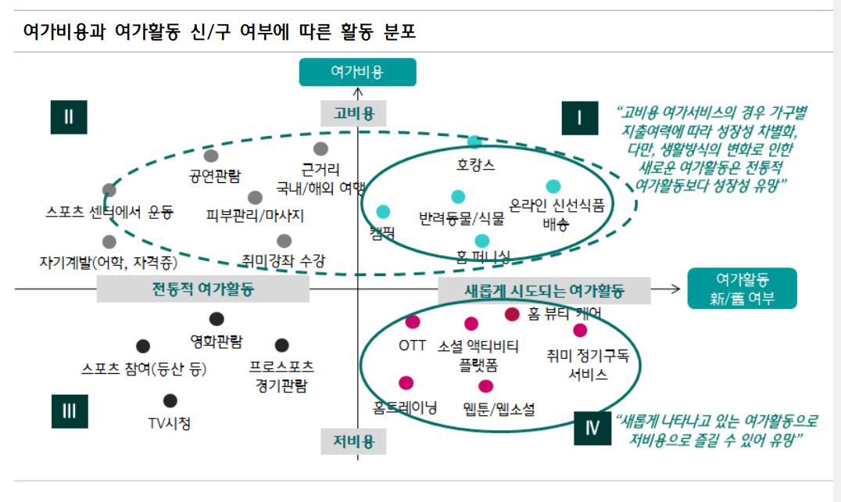
여가이론과 여가레크리에이션 동기 이해
9
  여가레크리에이션 동기에 영향을 미치는 요인
여가비용과 여가활동

Slide 52
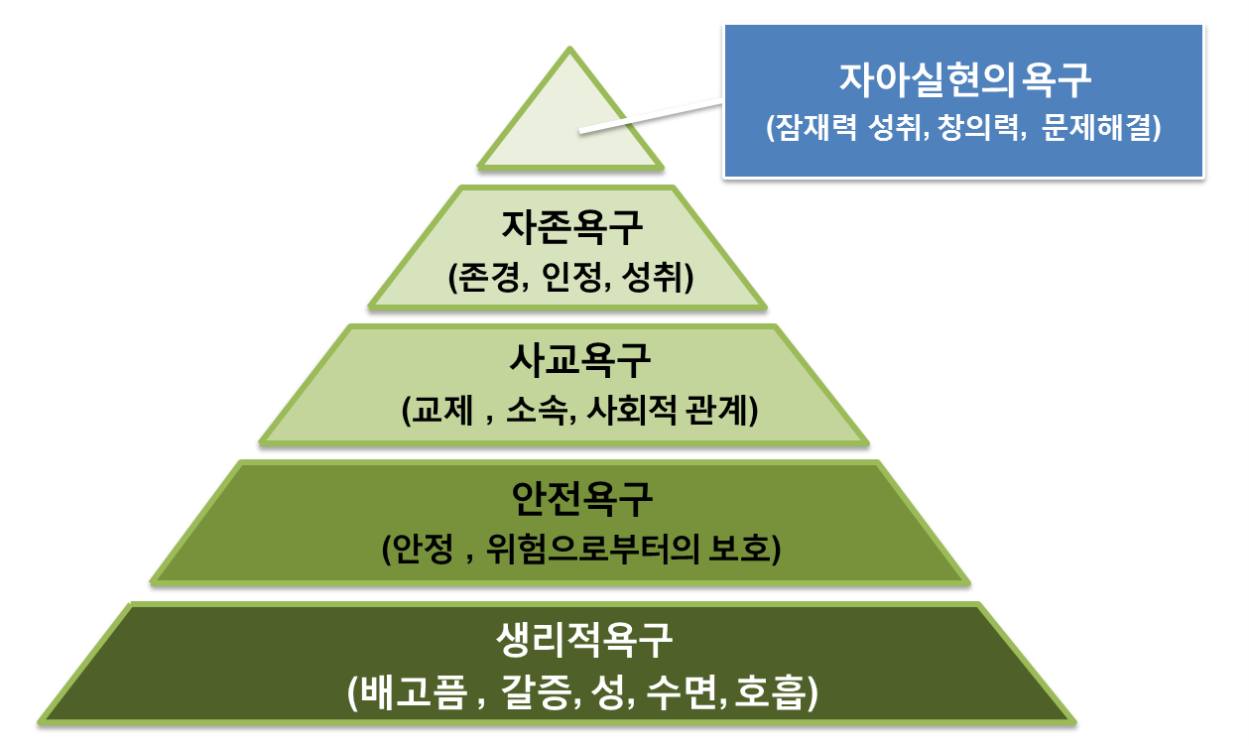
여가이론과 여가레크리에이션 동기 이해
9
  여가레크리에이션 동기에 영향을 미치는 요인
  Maslow (1954)의 욕구단계이론

Slide 53
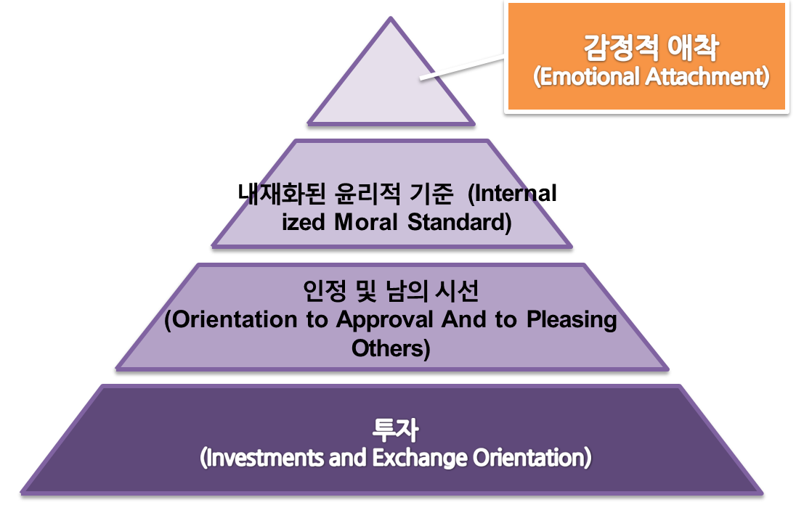
여가이론과 여가레크리에이션 동기 이해
9
  여가레크리에이션 동기에 영향을 미치는 요인
  Kohlberg (1969)의 도덕발달이론을 여가행동에 적용되게 수정한 모형

Slide 54
여가이론과 여가레크리에이션 동기 이해
10
  내적 동기 올리는 법
여가 동기 = 여가참여동기
헌대인들의 여가참여 동기
무동기에 영향을 주는 방법
내적 동기를 끌어올리면 뜯어 말려도 공부한다!!!
내적 동기를 올려주면 여가활동에 좋은 영향을 미친다
그럼 어떻게???
외적동기를 사용해야 한다

Slide 55
여가이론과 여가레크리에이션 동기 이해
10
  내적 동기 올리는 법
무동기에 영향을 주는 방법
통제적 보상
외적 동기
  수학1점 올리면 만원 줄께~
  오~ 만원!!! 공부해서 돈 벌어야지

Slide 56
여가이론과 여가레크리에이션 동기 이해
10
  내적 동기 올리는 법
무동기에 영향을 주는 방법
정보적 보상
내적 동기
  성적이 올랐네? 우리 외식하면서 축하하자~
  우아 이렇게 좋아하시니까 열심히 공부해야 겠다~

Slide 57
여가이론과 여가레크리에이션 동기 이해
10
  내적 동기 올리는 법
여가 동기 = 여가참여동기
헌대인들의 여가참여 동기
여가의 내적 동기를 높이기 위한 전략
여가 활동의 가치 인식
의사결정에 의 참여
(자결성: Self-determination)
즐거움 경험
성취감 경험(실현가능한 목표설정)
자기주도 (Self-initiativeness)
언어적, 비언어적 칭찬 및 격려

